Slide 1


CCP1ANBUE1
GESTÃO E QUALIDADE DE SOFTWARE
A3-1/25
INSTITUIÇÃO
UNIVERSIDADE SÃO JUDAS TADEU
CAMPUS BUTANTÃ
UC
GESTÃO E QUALIDADE DE SOFTWARE
PROJETO
DOCUMENTAÇÃO DE DESENVOLVIMENTO DE SOFTWARE
SOFTWARE HIPOTÉTICO
Sistema de Gerenciamento de Salão de Estética
(SiG-SE)
PROFESSOR
ROBSON CALVETTI

Slide 2
CCP1ANBUE1
GESTÃO E QUALIDADE DE SOFTWARE
A3-2/25
GRUPO
G6-PROJETO A3-GQS
FABRÍCIO PERES
JÚLIA SILVA
HERMANO PEREIRA
RANGEL RIBEIRO
JONATA PABLO
VÍTOR DE SOUZA

Slide 3
CCP1ANBUE1
GESTÃO E QUALIDADE DE SOFTWARE
A3-3/25
Cronograma das Atividades
↓ Início
Fim ↑

Slide 4
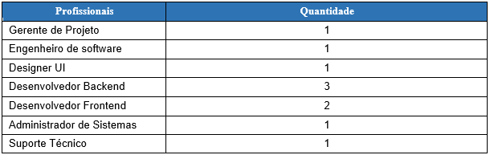










CCP1ANBUE1
GESTÃO E QUALIDADE DE SOFTWARE
A3-4/25
Alocação de Recursos
Orçamento para aquisição de Software / Ferramentas
R$ 8.638,08
Recursos humanos
Orçamento para aquisição de equipamentos
R$ 73.066,50
Treinamento e Infraestrutura
R$ 24.040,0

Slide 5
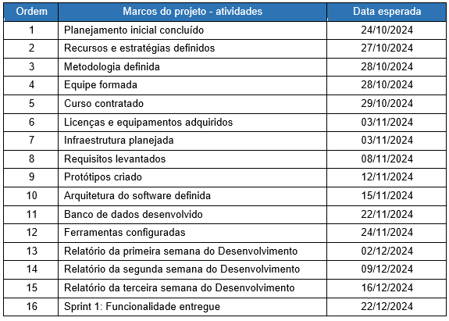
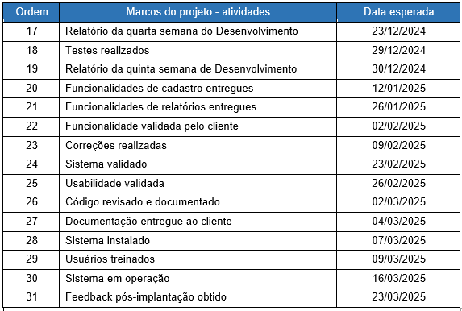
CCP1ANBUE1
GESTÃO E QUALIDADE DE SOFTWARE
A3-5/25
Marcos do Projeto

Slide 6



CCP1ANBUE1
GESTÃO E QUALIDADE DE SOFTWARE
A3-6/25
Estratégias Gerais, Abordagem de Desenvolvimento e Controle de Qualidade
Mudanças de requisitos
Adaptação rápida
Necessidades indefinidas
Metodologia ágil
Entrega
Estratégia
Urgência do software
Cliente
Feedback
Desenvolvimento acelerado

Slide 7
CCP1ANBUE1
GESTÃO E QUALIDADE DE SOFTWARE
A3-7/25
Estratégias Gerais, Abordagem de Desenvolvimento e Controle de Qualidade
Dividir em partes menores
Reuniões regulares
Adaptação a mudanças
Metodologia
Entregas frequentes
Documentação Acessível
Comunicação
Relatórios / Dashboards
Colaboração entre
equipes
Análise da causa raiz
Feedback contínuo
Resolução de Problemas
Adaptação contínua
Gestão de mudanças

Slide 8
CCP1ANBUE1
GESTÃO E QUALIDADE DE SOFTWARE
A3-8/25
Escopo
Unidade
Integração com sistemas externos
Testes
Integração
Usabilidade
1
Banco de Dados
Escopo
Incluído
Excluído
Construção de site
94 funcionalidades
Desenvolvimento de aplicativos móveis

Slide 9
CCP1ANBUE1
GESTÃO E QUALIDADE DE SOFTWARE
A3-9/25
Recursos
1 Engenheiro de software
1 Gerente de projeto
1 Designer UI
1 Administrador
de
sistema
Projeto
Infraestrutura
1 Engenheiro de software
1 Engenheiro de software
1 Dev backend
Humano
Documentação
Testes
Desenvolvimento
Suporte técnico
3 Devs backend
2 Devs frontend
1 Suporte técnico

Slide 10
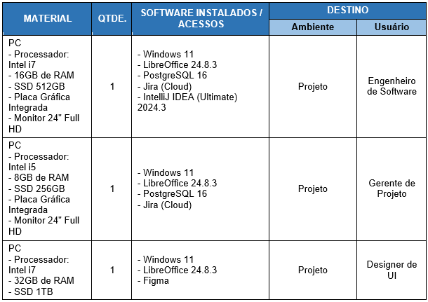
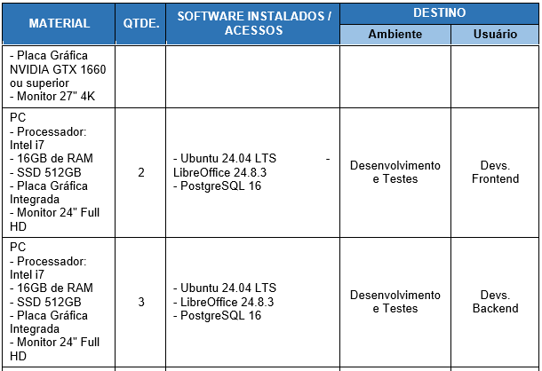
CCP1ANBUE1
GESTÃO E QUALIDADE DE SOFTWARE
A3-10/25
Recursos
Ambiental

Slide 11
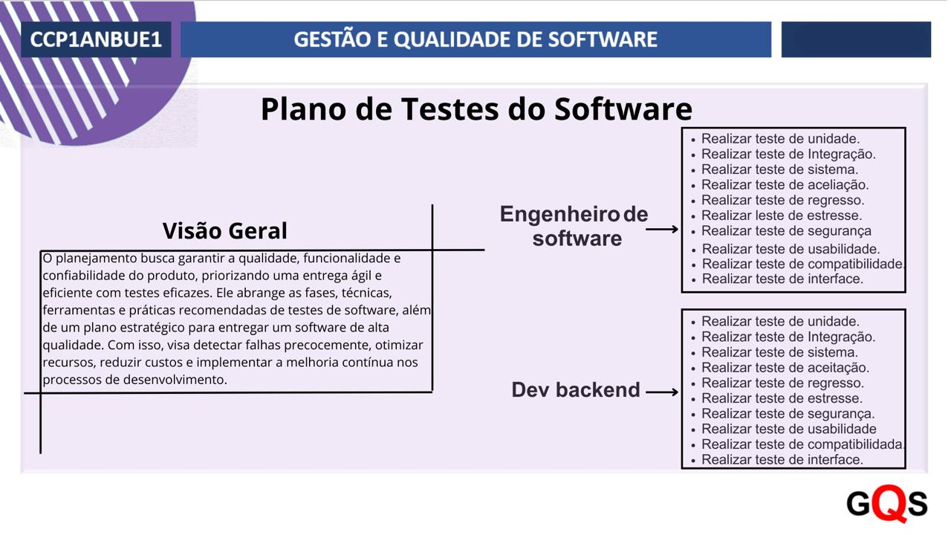
A3-11/25

Slide 12
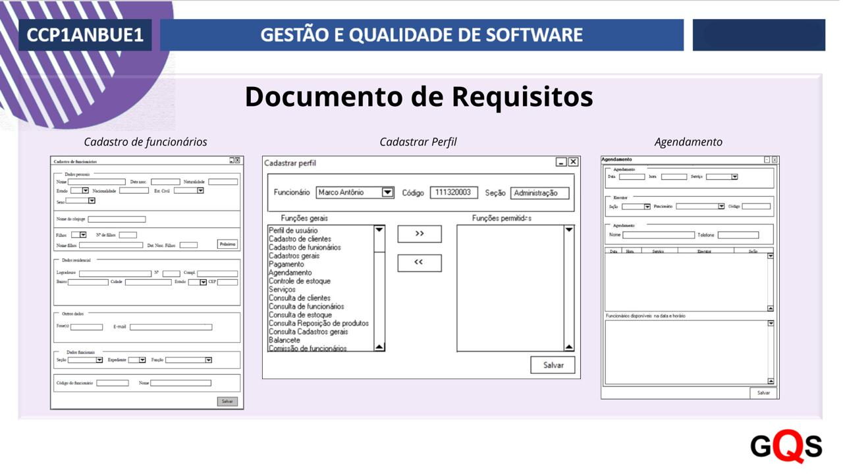
A3-12/25

Slide 13
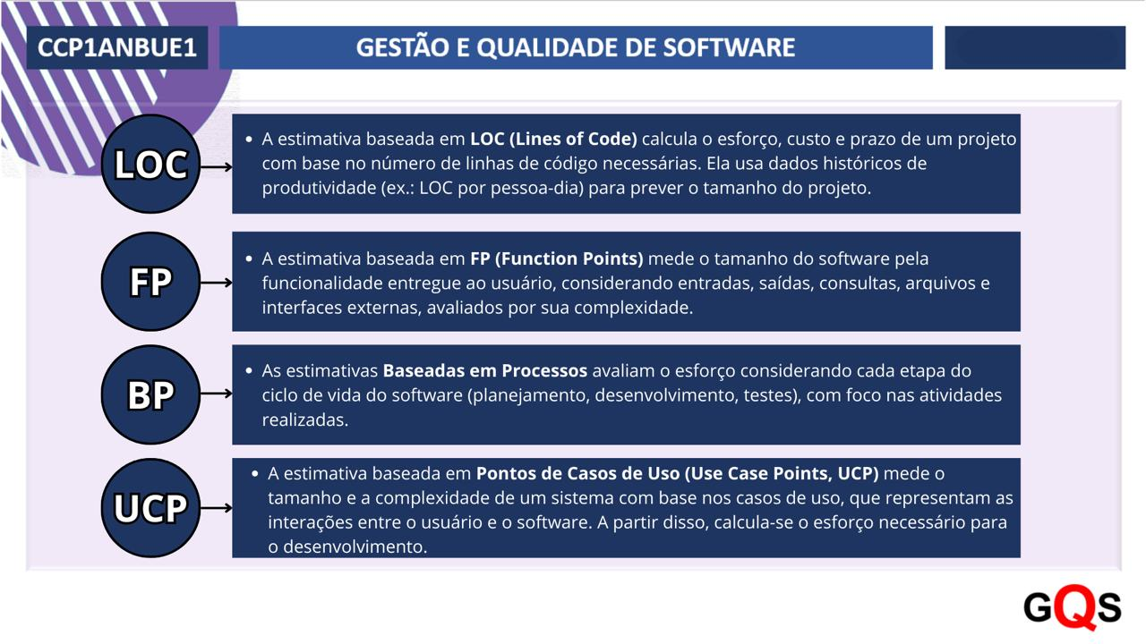
A3-13/25
Recapitulando estimativas

Slide 14
CCP1ANBUE1
GESTÃO E QUALIDADE DE SOFTWARE
A3-14/25
Estimativas
Estimativas de custos e pessoas
 | baseada em LOC | Baseada em FP | Baseada em processo | Baseada em pontos de caso de uso | Harmonizada
Esforço pessoas-mês | 119 | 918 | 103 | 121 | 380
Custo total do projeto | R$ 525.485,40 | R$ 4.046.737,80 | R$ 454.456,40 | R$ 550.144,00 | R$ 1.679.669,00

Slide 15





CCP1ANBUE1
GESTÃO E QUALIDADE DE SOFTWARE
A3-15/25
Plano de Testes - Escopo
Testes de agendamento de serviços
Cadastro de Agendamento – Gestão da agenda
Verificação de disponibilidade
Cadastro de clientes
Cadastro de Cliente – Gestão de clientes
Busca e filtro de clientes
Controle de entrada e saída de produtos utilizados nos serviços.
Controle de Estoque de Produtos – Gestão de estoque
Alertas de baixo estoque

Slide 16

CCP1ANBUE1
GESTÃO E QUALIDADE DE SOFTWARE
A3-16/25
Plano de Testes - Objetivos
- Verificação da segurança
- Conformidade com os objetivos do cliente
- Estabilidade e confiabilidade
- Identificação de falhas
- Validação dos requisitos funcionais
- Redução de custos e trabalho
- Verificação da usabilidade
- Teste de desempenho

Slide 17
CCP1ANBUE1
GESTÃO E QUALIDADE DE SOFTWARE
A3-17/25
Plano de Testes – Requisitos a serem testados
- Cadastros gerais - Serviços e valores
- Cadastros gerais – Seções
- Check do Sistema
- Acesso ao Sistema
- Menu
- Cadastro de Loja

Slide 18
CCP1ANBUE1
GESTÃO E QUALIDADE DE SOFTWARE
A3-18/25
Plano de Testes – Recursos a serem empregados
Testadores funcionais
Testadores de usabilidade
Testadores de performance
Testadores de segurança

Slide 19
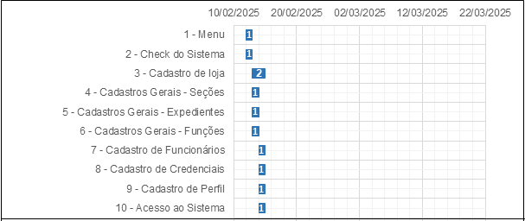
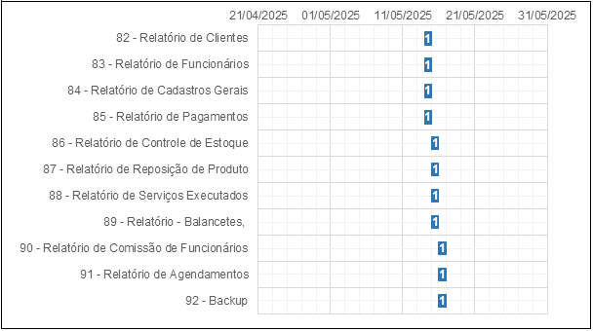
CCP1ANBUE1
GESTÃO E QUALIDADE DE SOFTWARE
A3-19/25
Plano de Testes – Cronograma das Atividades
← Início 12/02/2025
Fim 19/05/2025 →

Slide 20
CCP1ANBUE1
GESTÃO E QUALIDADE DE SOFTWARE
A3-20/25
Plano de Testes – Definição dos marcos do projeto
Ordem | Marcos do projeto – testes | Data esperada
1 | Fim dos testes do 1º Sprint | 15/02/2025
2 | Entrega do 1º Sprint | 19/02/2025
3 | Fim dos testes do 2º Sprint | 05/03/2025
4 | Entrega do 2º Sprint | 07/03/2025
5 | Fim dos testes do 3º Sprint | 22/03/2025
6 | Entrega do 3º Sprint | 24/03/2025
7 | Fim dos testes do 4º Sprint | 07/04/2025
8 | Entrega do 4º Sprint | 09/04/2025
9 | Fim dos testes do 5º Sprint | 25/04/2025
10 | Entrega do 5º Sprint | 27/04/2025
11 | Fim dos testes do 6º Sprint | 30/04/2025
12 | Entrega do 6º Sprint | 02/05/2025
13 | Fim dos testes do 7º Sprint | 17/05/2025
14 | Entrega do 7º Sprint | 19/05/2025

Slide 21
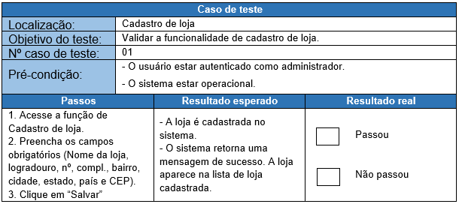
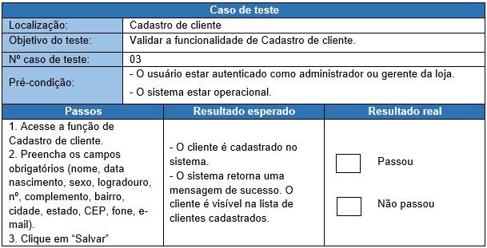
CCP1ANBUE1
GESTÃO E QUALIDADE DE SOFTWARE
A3-21/25
Casos de Testes
Validando a funcionalidade Cadastro de Cliente
↓
↑
Validando a funcionalidade Cadastro de Loja

Slide 22
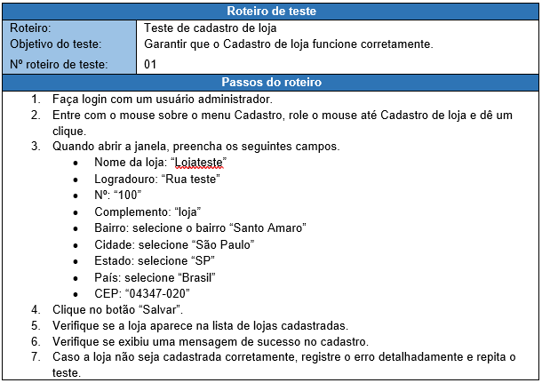
CCP1ANBUE1
GESTÃO E QUALIDADE DE SOFTWARE
A3-22/25
Roteiro de Testes
Cadastrando uma Loja

Slide 23
CCP1ANBUE1
GESTÃO E QUALIDADE DE SOFTWARE
A3-23/25
Gestão de Configuração de Software
Definição e controle das versões do software
Controle da versão: versionamento semântico (SemVer)
Início da versão do software: 1.0.0
Gestão de mudanças: o controle das versões serão mantidos no Git
Estratégias para a gestão de mudanças no código e no ambiente de testes.
Gestão de mudanças no código: fazer uso do Branching Strategy.
Gestão de mudanças no ambiente de testes: software passivo de adição de novas funcionalidades. Comunicação entre a equipe de testes.
Automação de testes: utilizaremos ferramentas para fazer teste automáticos.
Gerenciamento de dependências
Dependências no desenvolvimento do software: usar coleções de códigos reutilizáveis, Frameworks e APIs de terceiro quando necessário.

Slide 24
CCP1ANBUE1
GESTÃO E QUALIDADE DE SOFTWARE
A3-24/25
Repositório de Gestão de Configuração de Software
Locais de guarda e seus respectivos artefatos
No GitHub
Na Nuvem AWS
Na Empresa
O código fonte.
Documentos de design.
Manuais de usuário.
Scripts de teste.
Scripts do banco de dados.
Documentação de desenvolvimento do software.
Detalhamento de onde e como os itens são armazenados e acessados.
Na troca de máquinas para suportar versões futuras de sistemas operacionais e ferramentas, guardar uma dessas máquinas em embalagem a vácuo em local seguro afim de manter a configuração de hardware para o caso de uma solicitação de alteração do sistema pelo cliente em um período futuro.
Linux Ubuntu Server 24.04 LTS
IDE IntelliJ Ultimate 2024.1 (JetBrains)
IDE IntelliJ (Community)
Selenium 4.10.0
Jira 9.7.0
Mockito 5.3.0
TestNG 7.8.0
DbUnit 2.7.0
Cucumber 7.11.0
JMeter 5.8.2
Sikuli SikuliX 2.0.5
JaCoco 0.8.7
Postman (Professional) 2024.3
Java 17.0.9
JUnit 5.9.1
PostgreSQL 16.0

Slide 25
CCP1ANBUE1
GESTÃO E QUALIDADE DE SOFTWARE
A3-25/25
Obrigado
Agradecimentos
Ao nosso professor Calvetti
e aos colegas de jornada

